Slide 1
Vratislav

Slide 2
Hierarchie polského nemovitého kulturního dědictví
Unesco
Historické památky
Památkové objekty

Slide 3
Hala Stulecia (Hala století)

Slide 9
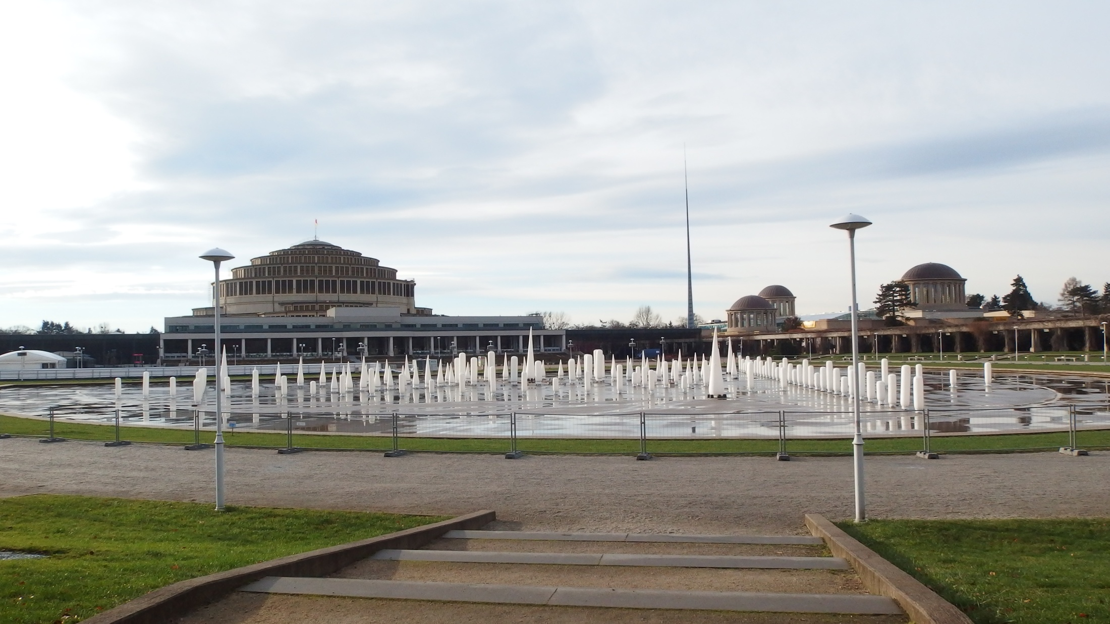

Slide 11
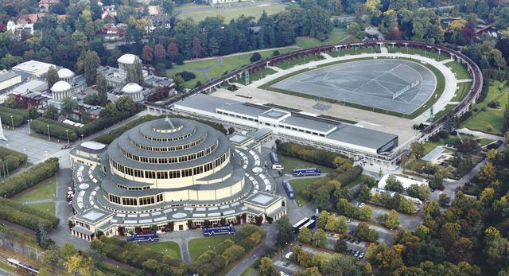

Slide 12
Vratislav
Staré město (Stare Miasto), ostrov na Písku (Ostrów Piaskowy ), Domský ostrov (Tumski we Wrocławiu)
= městská památková rezervace
Historické jádro slezské metropole, církevní, světské, technické a další památky
Charakteristický znak – neomítnuté červené zdivo

Slide 13
Domský ostrov

Slide 14
Kostel sv. Martina

Slide 16
Kostel sv. Jiljí

Slide 17
Katedrála sv. Jana Křtitele

Slide 18
18. století

Slide 19
Okolo r. 1900

Slide 25
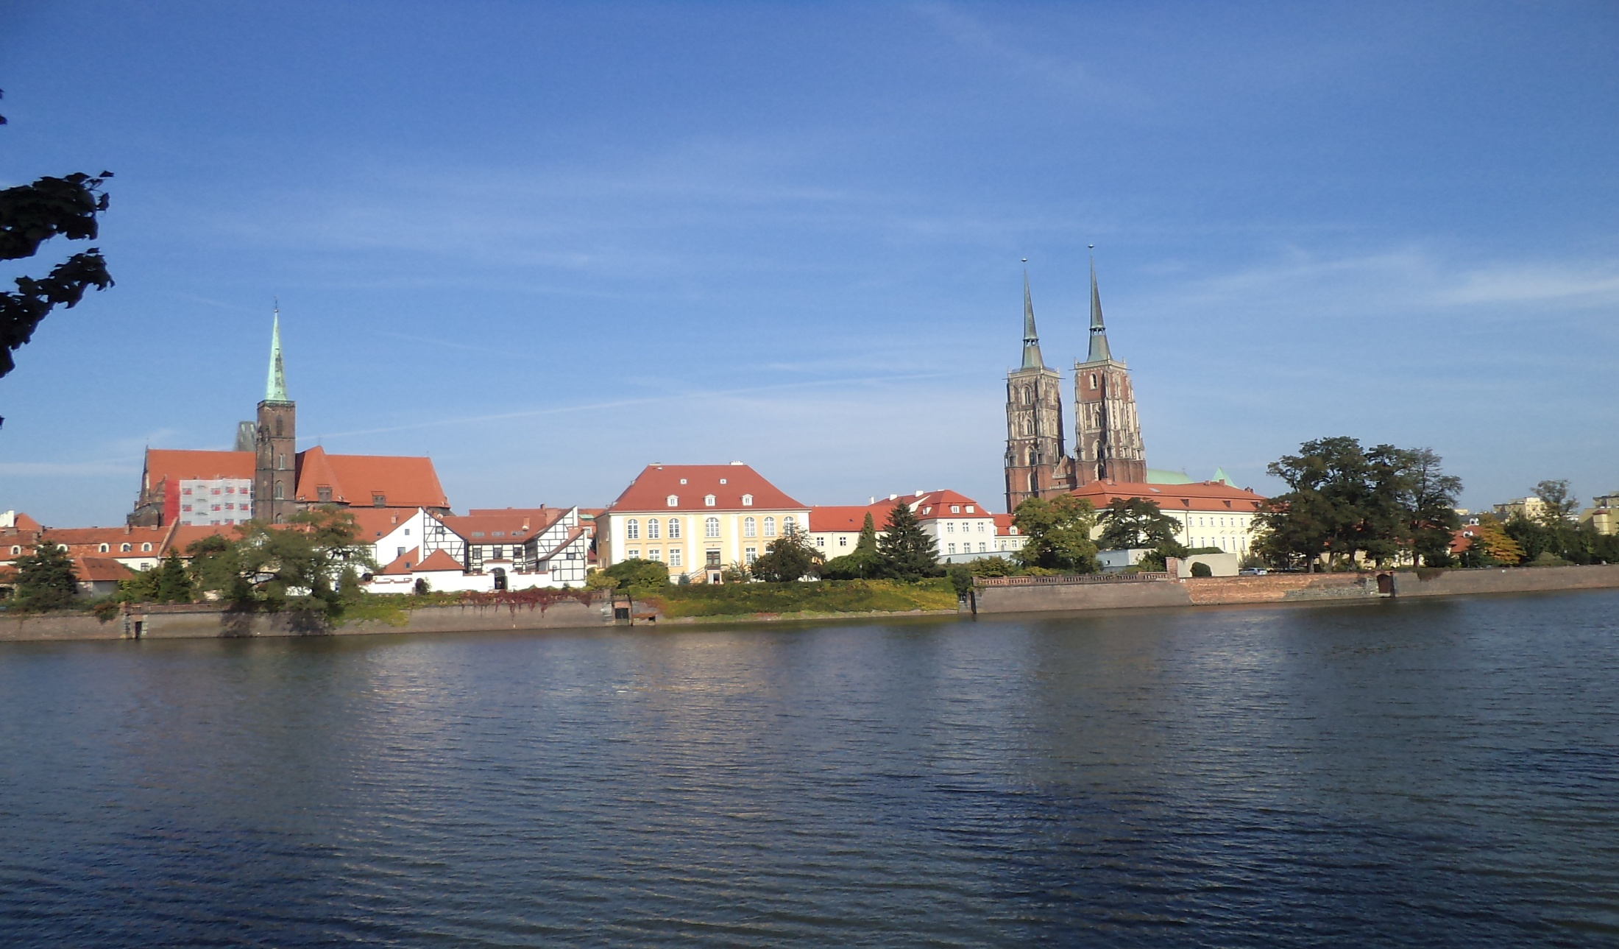
Kostel sv. Bartoloměje a sv. Kříže

Slide 26
Kostel nejsvětější Panny Marie na Písku

Slide 28
Most piaskowy

Slide 29
Rynek

Slide 30
Radnice

Slide 42
Jeníček a Mařenka

Slide 44
Kostel sv. Alžběty

Slide 45
Kostel sv. Máří Magdaleny

Slide 46
Univerzita

Slide 47
Leopoldina

Slide 50
Kostel sv. Kláry a Hedviky

Slide 51
Hala targowa

Slide 54
Opevnění

Slide 55
Panorama Rawlavická

